Slide 1
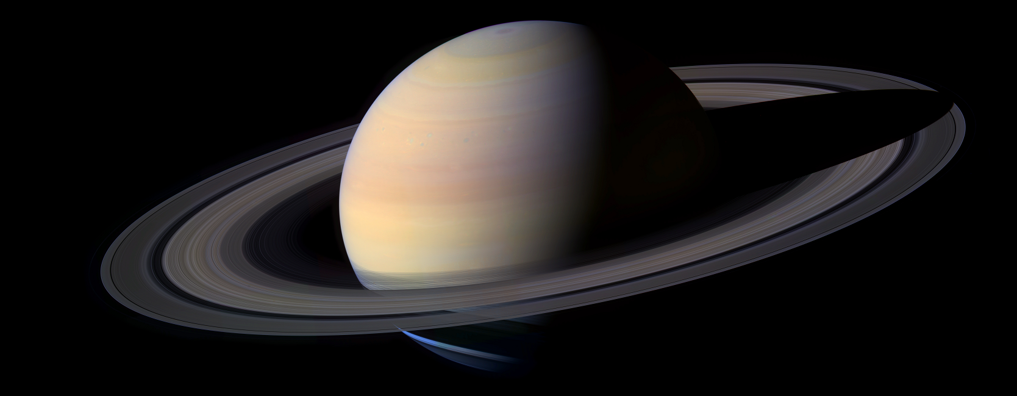
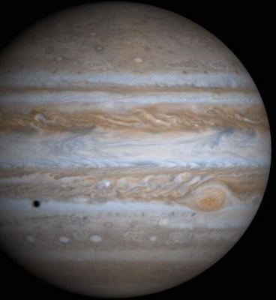


Sessão Astronomia
Sábado, 28 de março de 2015, às 21:00
Auditório do Observatório Dietrich Schiel
Entrada franca
Tema da Palestra:
Júpiter: o Planeta Soberano
Palestrante: Victor Ivar van Halst (victor.halst@usp.br)
Sinopse
O maior planeta do Sistema Solar sempre causou fascínio no imaginário de diversas culturas, e constantemente era associado à grandeza e à superioridade. Quando analisado mais a fundo, Júpiter e suas luas mostram características únicas, verdadeiros mundos que parecem vir da ficção científica.
Na Sessão Astronomia desta semana, serão apresentadas algumas características físicas de Júpiter e de suas luas além das últimas notícias envolvendo o planeta.
Júpiter, em imagem obtida pela espaçonave Cassini, a caminho de Saturno. Fonte da imagem:
http://hypescience.com/os-grandes-misterios-de-jupiter/
Maiores informações: (16) 3373-9191
Realização:

